Slide 1

Phân môn: Tập đọc
Lớp 3
TRƯỜNG TIỂU HỌC VŨ XUÂN THIỀU
Bài: Hội đua voi ở Tây Nguyên

Slide 2
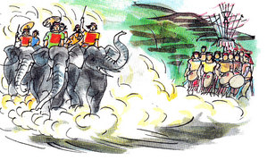

Slide 3
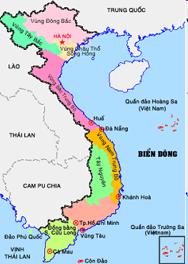

Slide 4


Tập đọc
Hội đua voi ở Tây Nguyên
* Luyện đọc từ:
man-gát
nổi lên
lầm lì
ghìm đà
huơ vòi

Slide 5
* Luyện đọc câu:
Những chú voi chạy đến đích trước tiên đều ghìm đà , huơ vòi chào những khán giả đã nhiệt liệt cổ vũ , khen ngợi chúng.

Slide 6
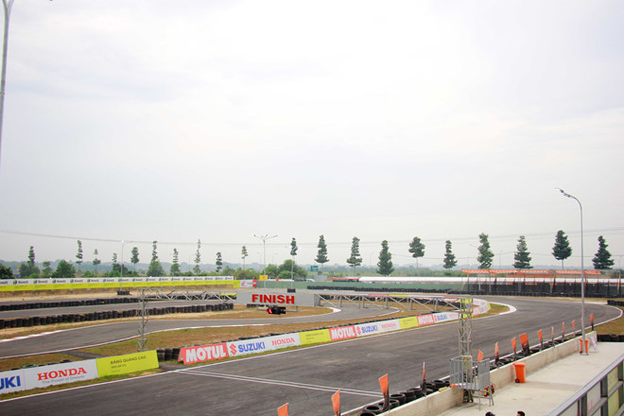
Trường đua: Nơi diễn ra cuộc đua.

Slide 7
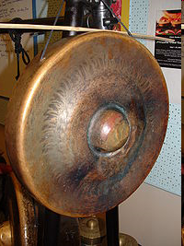
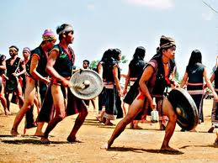
Chiêng: Nhạc cụ bằng đồng, hình tròn, đánh bằng dùi, âm thanh vang dội.

Slide 8
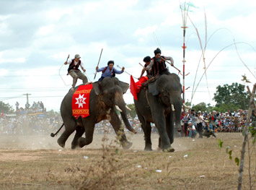
Man–gát: Người điều khiển voi

Slide 9
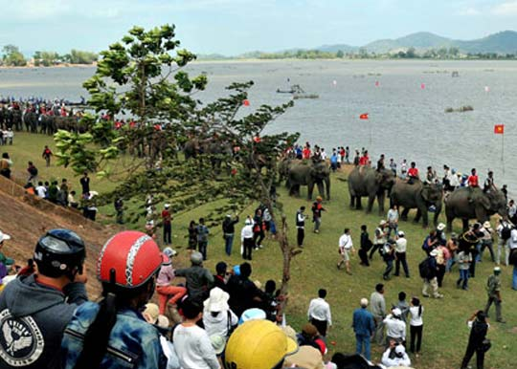
Cổ vũ: Khuyến khích, động viên cho hăng hái hơn.

Slide 10

Tập đọc
Hội đua voi ở Tây Nguyên
Theo Lê Tấn
Câu 1: Tìm những chi tiết tả công việc chuẩn bị cho cuộc đua?
Voi đua từng tốp mười con dàn hàng ngang ở nơi xuất phát. Hai chàng man-gát điều khiển ngồi trên lưng voi. Họ ăn mặc đẹp, dáng vẻ rất bình tĩnh vì họ vốn là những người phi ngựa giỏi nhất.

Slide 11
Tập đọc
Hội đua voi ở Tây Nguyên
Theo Lê Tấn
Câu 2: Cuộc đua diễn ra như thế nào?
Chiêng trống nổi lên, cả mười con voi lao đầu, hăng máu phóng như bay. Bụi cuốn mù mịt. Các chàng man-gát phải rất gan dạ và khéo léo điều khiển cho voi về trúng đích.

Slide 12
Tập đọc
Hội đua voi ở Tây Nguyên
Theo Lê Tấn
Câu 3: Voi đua có cử chỉ gì ngộ nghĩnh,
dễ thương?
Những chú voi chạy đến đích trước tiên đều ghìm đà, huơ vòi chào những khán giả đã nhiệt liệt cổ vũ, khen ngợi chúng.

Slide 13
Tập đọc
Hội đua voi ở Tây Nguyên
Theo Lê Tấn
Nội dung: Bài văn tả và kể lại hội đua voi ở Tây Nguyên; qua đó cho thấy nét độc đáo trong sinh hoạt của đồng bào Tây Nguyên, sự thú vị và bổ ích của hội đua voi.

Slide 14
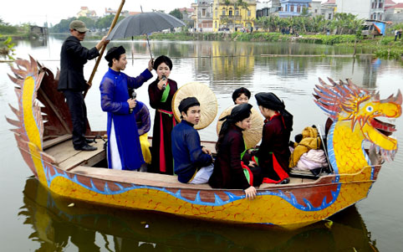
Hội Lim.

Slide 15
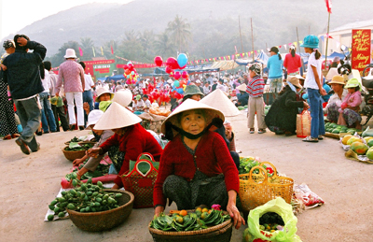
Hội chợ Gò.

Slide 16
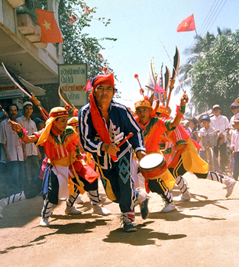
Lễ hội cầu ngư.

Slide 17
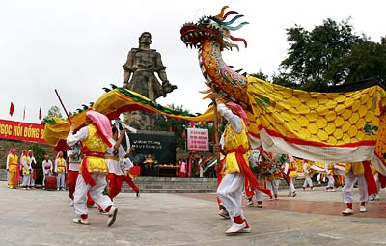
Hội Gò Đống Đa.

Slide 18

Luyện đọc diễn cảm
Đến giờ xuất phát, chiêng trống nổi lên thì cả mười con voi lao đầu chạy. Cái dáng lầm lì, chậm chạp thường ngày bỗng dưng biến mất. Cả bầy hăng máu phóng như bay. Bụi cuốn mù mịt. Các chàng man-gat phải rất gan dạ và khéo léo điều khiển cho voi về trúng đích. Những chú voi chạy đến đích trước tiên đều ghìm đà , huơ vòi chào những khán giả đã nhiệt liệt cổ vũ, khen ngợi chúng.

Slide 19




CHÀO CÁC CON!

